Slide 1
MDDV:A Mobility-Centric Data Dissemination Algorithm for Vehicular Networks
～VANET 2004～
藤木健之

Slide 2
1.INTRODUCTION
ITS( Intelligent Transportation Systems)はアジア、ヨーロッパ、アメリカで普及
既存のITSシステムは路肩のセンサー、カメラ、ネットワークなどのインフラに強く依存
  それらは十分効果的であるがコストがかかる
それらを維持し、常に効果を発揮させていくのには政府機関にとっては厳しい問題

Slide 3
車同士で通信の実現において。
  プライバシーの面も考慮にいれる。
車からは路肩のセンサーよりも詳細で正確な情報が得られる。
危険情報の通知や先行経路の道路情報を取得などドライバーの走行の補助になる

Slide 4
車両の通信についてはいくつかの構成が考えられる。
  Vehicle to Vehicle(V2V）の通信ネットワーク
  路肩のセンサーが有線でネットワークを作り、車両への伝達のみ無線で行うネットワーク
  車両同士・路肩との通信を組み合わせたハイブリッド型の通信ネットワーク
これらにはデータの散布をどのように行うかが大きな課題

Slide 5
データの散布
路肩の通信機は有線のネットワークであるためこれらには既存のルーティングプロトコルを用いればよい。
車両ネットワークのためのデータ散布アルゴリズム MDDV (Mobility-Centric Data Dissemination) を提案。
このアルゴリズムはV2Vネットワークだけでなく路肩の通信機を含むハイブリッド型でも適用できる。

Slide 6
2.BACK GROUND
データ散布アルゴリズムはそのネットワークの特性を考慮に入れて考えるべき。
V2V ネットワークでの各ノード(車)は CPU を持ち、無線デバイスを持ち、GPS を用いて車の経路をトレースすることができる。
V2V ネットワークはアドホックネットワークの特別なもの
Notes:
短い無線半径の中で通信
情報伝播を行う。

Slide 7
2.1 V2V Network
High Mobility,
トポロジの急速な変化,
地理的要因による一次元的な移動,
Large Scale
分断されやすい
  一次元的にエンド間の距離が離れると接続性が落ちる
各ノード（車）が常に信頼できるものではない
電源の制約がない

Slide 8
High Mobility を持つこのネットワークには tree といった論理構造は不向き。
隣り合うノードと通信をするだけといった局所的なアルゴリズムの方が好ましい。
無線通信、ノード（車）の消失、High Mobility,分断ネットワークなど V2V には不確実な要素が多い。
データを伝播することや、多くのデータを送信することが信頼性を向上させる。

Slide 9
2.2Data Dissemination Service 1/3
データ散布はある目的を達成するために意図した受信者に情報を届けるもの
短い遅延、高い信頼性、省メモリ、メッセージ伝播の overhead
4つのデータ散布手法
  Unicast : ある場所の1ノードに送る
  Multicast : ある地域にいる全ノードに送る
  Anycast : あるグループの中の１つのノードに送る
  Scan : データをある地域へ投げる
いろいろなサービスはこれらの組み合わせで表現
Notes:
路側のゲートウェイを解してデータ通信

Slide 10
2.2Data Dissemination Service 2/3
これらのサービスを用いて遠くの地域の情報を得るのが目的
順序としては
  近くの車が自分が欲しい地域の情報を持ってるか聞く(Multicast)
  持っていたらその情報を返す(Unicast)
  持っていなかったらその地域の車へくれって言う（Anycast）
  Anycastで受けた車はUnicastで返す
これを pull approach という。
Notes:
Pushアプローチは事故とか渋滞見つけたらうわーって自分から言う

Slide 11
2.2Data Dissemination Service 3/3
他にはインターネットアクセスがある
  路側機に設置したゲートウェイを通してある地域へリクエストを送る（scan）
  ゲートウェイは得た情報を返す(Unicast)

Slide 12
2.3 Data Delivery Mechanisms
従来のネットワークはつながっているものとして考えている。
  Node centric : つながってるノード間で path を作る
  Location centric : 中継ノードからも目的地に近づくように path を分ける
V2V ネットワークはノード間の接続時間が短いので信頼性が保証されない
“Opportunistic forwarding” : 近くにノードがいたら転送する
  でもデータを持ったノードが目的地とは別の方に行ったらあんま意味ない
“Trajectory based forwarding” : データをある定めた道路に沿って伝播させる
  ノード（車）が少なくても問題ない
    車は道路を通って動くから
  伝播しなくとも目的地に近づくことができる
    オーバヘッドを減らせる
Notes:
パスとかを考えるんではなくて転送できる機会があれば転送する
エンド間でパスがつながっていなかったとしてもまだデータが伝達の可能性がある

Slide 13
MDDV
MDDV （ Mobility-Centric Data Dissemination Algorithm for Vehicular Networks）は以下の３つの併用する
  ”opportunistic forwarding”
  ”geographical forwarding”
  “trajectory based forwarding”
以降で forwarding の仕様,データの保持/廃棄、など MDDV の詳細について述べる

Slide 14
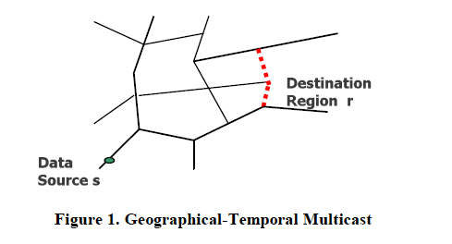
目標
本論文の目標は MDDV を用いて Multicast を実現することである。ここでの Multicast は” 目的地周辺にいた車両全てにデータを送ること”とする。
  “周辺”とはあるつながった道路の集合
  交差点を共有している道路を”つながった道路”という

Slide 15
3.1 Assumptions
各車両は GPS,ナビを用いて道路の構造を知っているものとする。
隣のノードの場所は分からないが存在するかは分かるものとする。
  プライバシー・セキュリティの面を考慮にいれるため、他車両の情報を制限する
全車両は同帯域で通信を行う

Slide 16
3.2 Forwarding Trajectory
Forwarding Trajectory は Source から Destination までの転送する経路
Geographical forwarding では目的地に地理的に近づくように転送しようとする方法
V2Vネットワークでは距離は経路距離のこと
Notes:
直線距離ではなくて経路距離とする

Slide 17
MDDV の目的のひとつはメッセージを目的地までできるだけ送り届けること
目的地までの最短経路を選べばよい
  しかし最短経路のルートが必ずしも遅延が最小になるとは限らない
  その道路を車がほとんど通らなかったら？
経路決定には経路距離と交通量を考慮にいれなくてはならない
  交通量は刻一刻と変化する

Slide 18
Dissemination length
静的な要素を用いて道路の交通量を考える
  車線数に着目
A,B の二点間距離を新たに “Dissemination length”として d (A,B) を定義
d (A,B) = r (A ,B) (m－(m－1)(i^{p}+cj^{p}) (0 < c <1)
  r(A ,B) : 二点間距離
  i/j : A/B から B/A までの車線数
  m,p,c : 定数
目的地までの Dissemination length の総和が一番小さい経路を伝播させる

Slide 19
d (A,B) = r (A ,B) (m－(m－1)(i^{p}+cj^{p}))
m = 5 , p = 0.1 , c = 0.05
i (A から B への車線数)が多いと d (A,B) が小さくなる
j(B から A への車線数)が多い d (A,B) が小さくなる
  伝播したい方向とは逆なので i よりは効果は少ない
A
B

Slide 20
3.3 A Generic Mobile
Computation Approach
V2V ネットワークには P2P のような自律的なアルゴリズムが適している
本論文のアルゴリズムの構成は以下の４つからなる
  Global Behavior
  Ideal Scenario
  Approximation
  Local Operation
Notes:
Local Operation は Approximation を実現するもの

Slide 21
Global Behavior 1/2
散布は２つのプロセスに分けられる
Forwarding phase
  メッセージを目的地周辺まで転送する
Propagation phase
  目的地周辺の全車両にメッセージを伝播
  メッセージを複数車両で伝播することで遅延を減らす

Slide 22

Global Behavior 2/2
Destination region
Forwarding Phase
Propagation Phase

Slide 23
Ideal Scenario
理想的な状況は全車両がデータ散布状況を完全に把握していること
Forwarding phase においてメッセージを持っている一番目的地に近い車両を ”Message head” という。
Ideal Scenario では全車両が Message head の位置をリアルタイムで把握できる
理想的な状況では
  Forwarding phase
    Message head だけが自分より目的地に近い他の車両へ転送する
  Propagation phase
    メッセージを必要なエリアにいる車両にのみ伝播する

Slide 24
Approximation
実際には Ideal Scenario は実現不可能
  走行している全車両について把握することはできないから
特に各車両はどこに Message head がいるかリアルタイムで把握はできない
  実際の Message head が転送する経路を外れた場合、その後ろを走行する車両が新たな Message head になる
  Destination region に一番近い車両が Destination regionから離れる道路上を走行している場合
これらの情報をただちに知ることは難しい

Slide 25
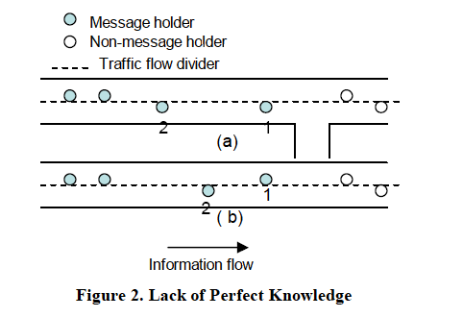
Example
Message Head
Destination Region

Slide 26
Example
Message Head

Slide 27
このような状況では Message は消失してしまうことが起こる
このため実際には Message head の周りの車両もメッセージを転送できるようにすべき
Message head の転送に関わる処理が増えるが信頼性を向上させるために必要
Message head がどこにいるかある程度予測、範囲を把握する( approximate )することが必要
  のちに詳しく述べる
Notes:
たくさんの車両がメッセージ転送すれば信頼性はあがるがそのぶん転送により帯域の占有がおこる

Slide 28
3.4 Message Head Pair
各車両は Message Head がどこにあるかの情報を持っていないとならない
しかし Message Head は刻一刻移動している
  リアルタイムでの捕捉は不可能、予測しかできない
実現しやすいのは Message Head の位置に関しての情報も交換することである
メッセージを伝播する時にその情報を一緒に送る
  しかしデータが多すぎると障害になるので小さいデータ、つまり Message head が”いる場所”と”その時刻”のみ送る
  この２つの情報を “Message Head Pair” という
以下ではMHPと表記
Notes:
Message head pair を交換していれば 「私の知る限り今MHPはこの時間にここにいた」ということが分かる

Slide 29
誤った、不要な情報の伝播を避けるためにMHP を生成できる車両と、できない車両に分類する
  Message head candidate (以下MHC)
    MHP から自分が Message Head だと思われる車両
  Non-message head candidate (以下NHC)
    MHPから自分が Message Head だと思われない車両
Message head candidate のみが現在地と現在時刻を MHP として散布できる
Notes:
Message Head は伝播の上でdestinationから近づいたり遠のいたりする。
しかし長い期間でみれば近づいている。

Slide 30
決定方法
状況によっては MHC から NHC , NHC から MHC に変わりうる。
  NHC から MHC へ
    Forwarding Phase
      Message Head が生成されて T₁ 秒以内に受信した場合。
    Propagation Phase
      Message を保持している車両が Destination region へ入った場合
  MHC から NHC へ
    Forwarding Phase
      MHC が規定した経路から外れた場合
      自分の位置より近い位置を記した Message Head を受信した場合
    Propagation Phase
      Message を保持している車両が Destination region から出た場合

Slide 31
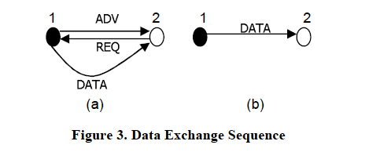
3.5 Data Exchange
通信は自車の通信範囲内にいる車両同士で行う(前後を走る車、すれ違う車等)
通信手順には２つの方法が考えられる
  手法(a)
    保持している情報についてのメタデータを散布
    受信車両はメタデータを処理してほしい情報があるか調べ、あればリクエストを送る
    データを送信
  手法(b)
    データを散布
今回は手法(b)を採用
MDDV はどちらの手法も容易に適応できる
V2V ネットワークの特性から効率性を考えて手法(b)を選ぶ
Notes:
ブロードキャストをするので場合によっては１度の送信で複数の車両がデータを受信できる

Slide 32
データを送信するタイミング
  新しい Message を受け取った時
  古い Message を受け取った時
  隣ノードが出現したと分かった時
効率的に Message 情報を更新することが可能
ここではこれらの送信タイミングを採用したものを full protocol という
Notes:
新しいメッセージを受け取った時に自分が送信することで回りに早く伝わる
古いメッセージを受け取った時も自分が送信を行うことで
他者の古いメッセージを根絶が可能
Full protocol は送信数が増えるので(オーバヘッドでかい)のである程度制限しないといけないかも

Slide 33
Data exchange algorithm
Forwarding Phase
  Active state と Passive state ,全く送信しない状態
    Active state の時自分から Message を伝播する
    Passive state の時は自分が保持するMessage Head より古いものが来たら送信を行うのみ
  MHP の生成は MHC のみが行う
  今保持している MHP が< l , t >とする。
  現時刻 t_{c} 現在地 l_{c} とすると
    t_{c} < t +T₂ かつ l_{c} が l より L₂ 以内であれば Active state
    t_{c} < t +T₃ かつ l_{c} が l より L₃ 以内であれば Passive state
        ( T₂ < T₃ , L₂ < L₃ )
Notes:
Active state の時はMessage の拡散することに力を入れる
Passive state の時は誤った・古いMessage を根絶することに尽力
伝播をMessage Head Location の近くから発生するように制限することで
誤った情報の伝播をさっさと断ち切る
3.4 のMHC とかも誤った情報の伝播を断ち切るのに一役買っている

Slide 34
Propagation Phase
  Forwarding Phase と同様に Active state を決定
    Active state ,または送信しない,のどちらか
  Active state の車両のみが伝播
  MHP の生成は MHC のみが行う
  Destination Area 内の車両はすべて自分の位置を MHP の位置に用いる。
Notes:
そうすることで destination area 内の Message 伝播を制限できる、なんで？

Slide 35
3.6 Store and Drop Messages
データの保持・廃棄の決定基準について規定
  メモリ使用量・オーバヘッドの削減に効果
Store
  MDDV では受信バッファがあふれない限り受信 Message は保持する
Drop
  Forwarding Phase の時に Passive state でなくなる時に廃棄
    Active state になるのであれば自分で Message を生成して送信する
    送信をしなくなるのであればもう Message は必要ない
  Propagation Phase の時に Active state でなくなる時に廃棄
    送信をしなくなるのであればもう Message は必要ない
  MHP の有効期限が切れた時に廃棄

Slide 36
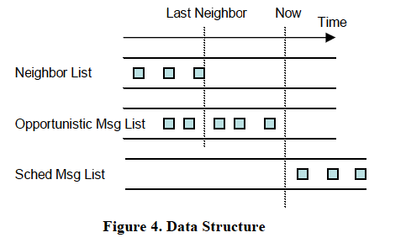
4. IMPLEMENTATION
T₁,T₂, T₃, L₂, L₃は各車両の持つ MHP 付近の道路情報によって動的に設定されるパラメータ
MDDV ではローカルなブロードキャストで通信
  １度の送信で複数の車両が受信できる
各車両は３つのリストを持つ
  Neighbor List :
  隣接ノードを時間順に格納
  Opportunistic Msg List :
  送信できる機会があれば送信する
  Message を格納する
  Sched Msg List :
  送信する時間が決められている
  Message を格納する
Notes:
無線半径内でのブロードキャスト
Messageはlast heard time, scheduled time, message Head Pair dissemination state

Slide 37
Message の中には lastHeardTime , scheduledTime, MHP , disseminationState などの情報がある
  lastHeardTime : 最後に受信・送信した時刻
  scheduledTime : 次回送信時刻を記憶
  MHP : Message Head Pair
  disseminationState : 送信した車両の状態を記憶
１車両の帯域の占有を防ぐために送信しない時間を作る

Slide 38
Opportunistic transmit
実装する上で Opportunistic MSG List の Message を送信するアルゴリズムは以下のとおり
  最古の lastHeardTime を持つ Message を探す
  disseminationState が Active state か確認
  隣接するノードを探す
  送信

Slide 39
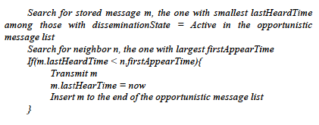

Slide 40
Opportunistic receive
Opportunistic MSG List の Message m を受信するアルゴリズムは以下のとおり
  m と MHP が異なる m’ を保持していないか確認
  なければ情報を更新
    scheduledTime を設定
    状況によって Sched MSG List か Opporunistic MSG Listの最後に格納する
  あればどちらが適切な MHP か調べる
  m の重要度によって scheduled MSG List ,Opportunistic MSG List に格納する

Slide 41
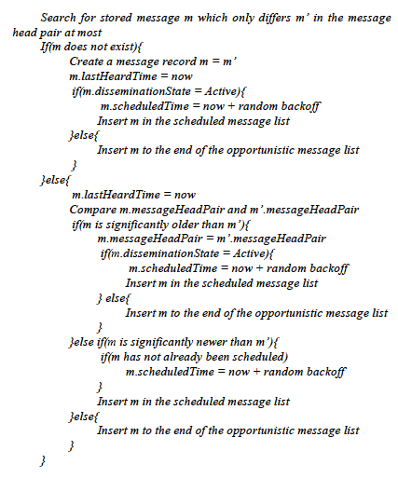

Slide 42
6. EVALUATION
アトランタの市街地をモデルにしたマップでシミュレーションを行った
２つの状況を比較
  The central intelligence scheme
    各車両が Message Head の位置が分かる(理想)
  The P2P scheme
    各車両は Message Head の位置は分からない(現実)
交通シミュレーションを CORSIM で行う
通信シミュレーションを QualNet で行う

Slide 43
各パラメータ
アトランタの北西の 12 km 四方
早朝のラッシュアワーの道路状況
一度の送信で 512 bytes が送信される
Source から Destination までの平均距離は6.5km
無線半径 250m
通信速度は 2Mbps
Message の有効期限は 480 秒
T₁,T₂ などのパラメータは控えめに設定

Slide 44
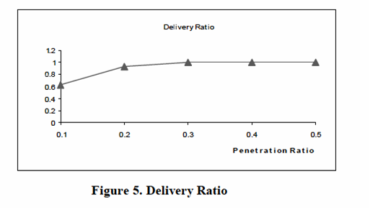
The central intelligence scheme
Notes:
20% のところに注目、到達していないのがあってMax Delay が最大値
失敗した散布は有効期限をもう少し長くしたらどうにかなる(到達できる)かも
実験からDestinationまでの時間は経路によってけっこう変わる

Slide 45
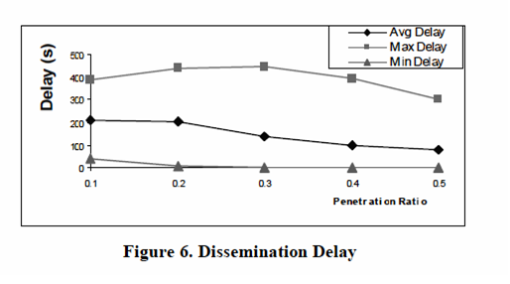
The central intelligence scheme

Slide 46
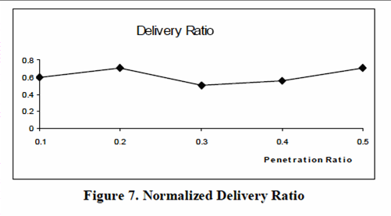
The P2P scheme

Slide 47
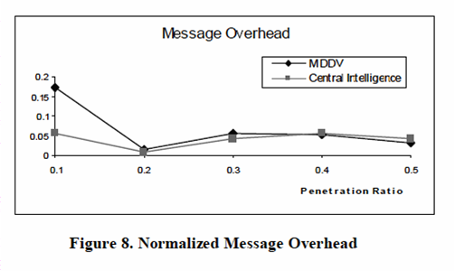
The P2P scheme

Slide 48
まとめ
MDDV は車車間ネットワークの特性を用いたデータ散布アルゴリズム
  決めた経路(道路)を通って転送される
  ノード間ですぐに転送できなくても中継する車両がデータを保持、機会をみて転送する
    データ伝達の信頼性は複数車両がデータを伝播することで向上可能
  各車両が Message の散布状況をある程度把握できている
  Message の伝播が実際の Message Head の近くのみで行われるよう制御されている
  MDDV のパラメータは道路状況に依存する
さらなる適切なパラメータの調整が必要
Notes:
さまざまなアプリケーションを乗せて評価

